Slide 1
零基础入门学习Python
作者：小甲鱼
让编程改变世界
Change the world by program

Slide 2
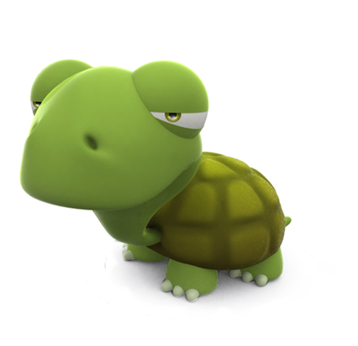
集合：在我的世界里，你就是唯一！

Slide 3
如何创建一个集合
一种是直接把一堆元素用花括号括起来
一种是使用set()工厂函数

Slide 4
课堂搞搞看
要求：去掉列表中重复的元素
[0, 1, 2, 3, 4, 5, 5, 3, 1]

Slide 5
如何访问集合中的值
可以使用for把集合中的数据一个个读取出来
可以通过in和not in判断一个元素是否在集合中已经存在

Slide 6

不可变集合

